Slide 1

الصّف : الثالث
المادة : لغة عربيّة
قراءة
الموضوع : مملكةُ النّحل

Slide 2

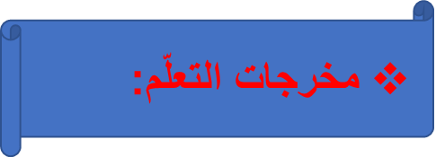
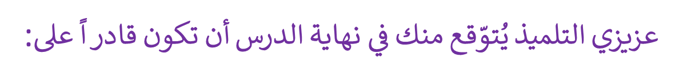
أن تقرأ الدّرس قراءة سليمة معبّرة
أن تشرح المفردات الجديدة في النصّ
أن تحدّد مرادف بعض الكلمات اعتماداً على النصّ
أن تصيغ جملاً و تراكيب وفق نمطٍ معيّنٍ .
أن تحدّد الفكرة العامة للنصّ
أن تبدي رأيك في بعض المواقف الحياتية
.

Slide 3

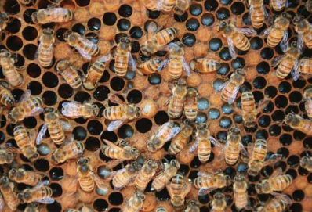
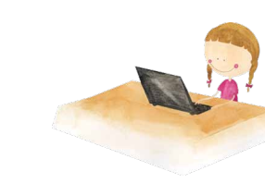

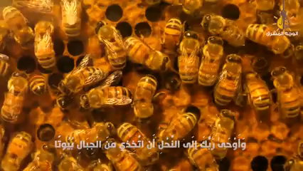

Slide 4

والآن عزيزي التلميذ تعال نقرأُ الفِقرَةَ الآتية :
قالَ ميمونٌ لرباب : لقد وجدتُ المعلوماتِ الآتيةَ
يا ربابُ : ينتمي النّحلُ إلى عالمِ الحَشراتِ المُثيرِ , ولهُ أنواعٌ كثيرةٌ جدّاً تعيشُ في الجبالِ , أو في السّهولِ , في خَلايا تَصنعُها أو يصنَعُها الإنسانُ.
ويتألفُ مجتمعُ الخليّةِ منَ : الملكةِ والعاملاتِ والذكورِ , ويصلُ عددُ أفرادها إلى ستينَ ألفَ نَحلةٍ تحكُمُها ملكةٌ واحدةٌ والجميعُ يأتمرونَ بأمرها .
قالتْ ربابُ : وأنا حصلتُ على المعلوماتِ الآتية: سعةُ المُخّ عندَ النّحلةِ تساوي خُمسَ سعةِ مُخّ الإنسانِ , وتستخدمُ النّحلةُ حاسّةَ الشّمّ لتميّزَ رفيقاتِها النّحلاتِ , وعينُ النّحلةِ قويّةٌ , فهي أسرعُ في التقاطِ الصّورِ بخمسِ مرّاتٍ من عينِ الإنسان , والنّحلةُ ذوّاقةٌ , تُميّزُ طعْمَ الزّهورِ المُختلفةِ لتختارَ ما يناسبُها في صُنعِ العَسلِ

Slide 5

شرح المفردات الجديدة في النصّ :
المُثير : المُدهشُ
يأتمرون بأمرها : يتلقون الأوامرَ والتعليماتِ منها .
سعةُ المُخِ : حجمُ التخزينِ في الذَاكرةِ

Slide 6
الفكر الفرعيّة في النصّ :
الفكرة الرئيسة في النص ّ:
حياةُ النّحل وصفاته
الفكرة الأولى : أقسام خلية النّحل .
الفكرة الثانية : ميّزات النّحل مقارنة مع الإنسان

